Slide 7
Τι μου αρέσει – τι θέλω
Τι μπορώ – τι γνωρίζω καλά
Πρόσβαση σε εργαστηριακό περιβάλλον
Πρόσβαση και διαθεσιμότητα του καθηγητή
Πρόσβαση σε εξεταζόμενα άτομα
Διαθέσιμος χρόνος, οργανωμένη καθημερινή επαφή.

Slide 8
Εργαστηριακό περιβάλλον
Δαπεδοεργόμετρα
Κωπηλατοεργόμετρα
Εργοποδήλατο
Εργοσπιρόμετρο Κ5
Biodex (ισοκινητικό μηχάνημα) - Ηλεκτρομυογράφος
Motion 1080 (μέτρηση ταχύτητας, οριζόντιας ισχύος στο κινητικό πρότυπο, φορητός εξοπλισμός)
Quantum (μέτρηση ταχύτητας, ισχύος εργαστηριακά)
Δυναμοδάπεδα Kistler (βιομηχανική ανάλυση κίνησης)
Βιοχημικός αναλυτής
Οptojump (μέτρηση διαφόρων αλτικών δοκιμασιών φορητός εξοπλισμός)
Αναλυτές Γ.Ο
Καρδιοσυχνόμετρα
Βιοηλεκτρική εμπέδιση
Μηχάνημα δόνησης

Slide 9
Πρόσβαση σε άτομα
Πρόσβαση σε πηγές
Σημειώσεις παράδοσης
Βιβλίο καθηγητή
Βιβλιοθήκη σχολής
Internet (Google, Pub med, Sport Discus).
Εργασίες φωτοτυπάδικων
Συμφοιτητές
Σχολείο περιοχής
Ομάδα που προπονώ

Slide 10
Υλικό έρευνας (Δοκιμαζόμενα άτομα)
Ηλικία (παιδιά, έφηβοι, ενήλικες, τρίτη ηλικία)
Φύλο
Είδος και Επίπεδο άσκησης (προπονημένοι – απροπόνητοι)
Ειδικοί πληθυσμοί (καρδιοπαθείς, διαβητης, οστεοπόρωση κλπ)

Slide 11
Ενεργειακά υποστρώματα
PAP
(μυική διέγερση)
Επίδραση Διατάσεων
Ισχύς
(Ταχοδυναμική σχέση)
Ερευνητικά ενδιαφέροντα
Ασυμμετρίες
Προπόνηση δύναμης

Slide 13
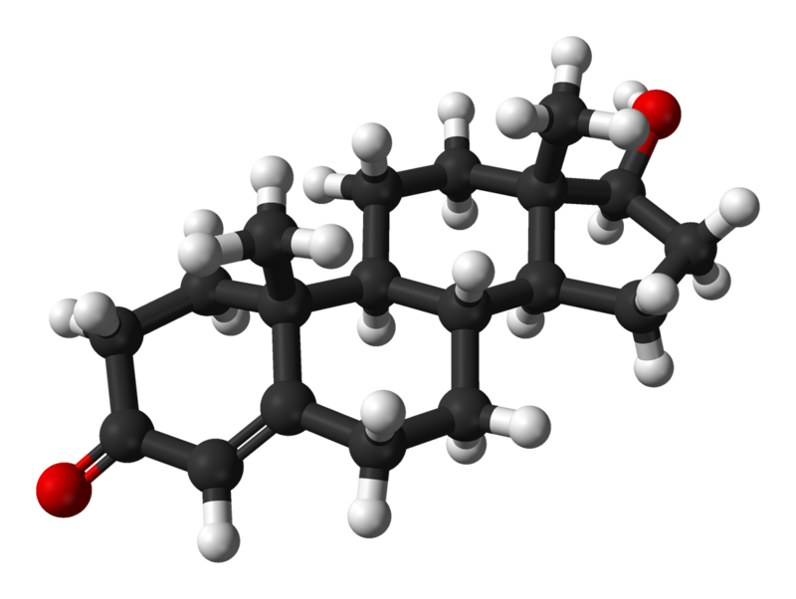

Slide 28
ΕΠΙΔΡΑΣΗ ΤΗΣ ΣΥΣΤΗΜΑΤΙΚΗΣ ΠΡΟΠΟΝΗΣΗΣ
ΑΝΤΙΣΤΑΣΕΩΝ ΣΤΑ ΕΠΙΠΕΔΑ ΕΠΙΛΕΓΜΕΝΩΝ ΟΡΜΟΝΙΚΩΝ
(ΑΝΑΠΑΡΑΓΩΓΙΚΩΝ) ΚΑΙ ΜΥΟΔΥΝΑΜΙΚΩΝ ΠΑΡΑΜΕΤΡΩΝ
ΑΡΡΕΝΩΝ ΑΤΟΜΩΝ ΕΦΗΒΙΚΗΣ ΚΑΙ ΠΡΟΕΦΗΒΙΚΗΣ ΗΛΙΚΙΑΣ

Slide 29
Εισαγωγή
Προπόνηση δύναμης
Τεστοστερόνη
Μυική μάζα
Επίδραση προπόνησης δύναμης στις αναπαραγωγικές ορμόνες
Επίδραση προπόνησης δύναμης στη μυική μάζα
LTAD (Ευνοικά παράθυρα προπόνησης παιδιών 5-16 ετών)
Προπόνηση δύναμης στην παιδική - εφηβική ηλικία
Προσαρμογές προπόνησης δύναμης στην παιδική και εφηβική ηλικία
Επίδραση της προπόνησης αντιστάσεων στις ορμόνες στην παιδική – εφηβική ηλικία (Έλλειμμα πληροφοριών)

Slide 30
Φύση του ερευνητικού προβλήματος
Η συστηματική προπόνηση αντιστάσεων προκαλεί σημαντική αύξηση των επιπέδων δύναμης και των επιπέδων των ανδρογόνων των ασκουμένων ατόμων (Kraemer 2005).
Στίς εργασίες αυτές διαπιστώθηκε ότι η συστηματική προπόνηση αντιστάσεων προκάλεσε ποικίλου βαθμού ορμονικές και μυοδυναμικές μεταβολές ανάλογα με την ηλικία, το επίπεδο της φυσικής κατάστασης, το φύλο και κυρίως ανάλογα με το είδος της μεθοδολογίας (μέσα εκτέλεσης ασκήσεων αντιστάσεων, συνολική διάρκεια των προπονητικών προγραμμάτων, διάρκεια, ένταση και συχνότητα των συνεδριών της άσκησης).
Ανασκόπηση εργασιών (σύντομη αναφορά 2-5 σειρές σε κάθε μία)

Slide 31
Η παρούσα μελέτη αποσκοπεί στο να προσφέρει τόσο στην αθλητική όσο και στην ιατρική επιστήμη χρήσιμα και εφαρμόσιμα σε ένα ευρύτερο πληθυσμό συμπεράσματα, τα οποία θα μπορούσαν να αποτελέσουν ερεθίσματα για την περαιτέρω διερεύνηση της σκοπιμότητας της άσκησης με αντιστάσεις κατά την προεφηβική και εφηβική ηλικία και των πιθανών ασκησιογενών μεταβολών της βιολογικής κατάστασης των ασκουμένων ατόμων.

Slide 32
Σκοπός
Βασικός σκοπός της παρούσης πειραματικής εργασίας ήταν να μελετηθεί η επίδραση της συστηματικής προπόνησης αντιστάσεων στη στάθμη ορισμένων ορμονικών (ολική τεστοστερόνη, τιμή του δείκτη των ελευθέρων η βιολογικά δραστικών ανδρογόνων, φυλοδεσμευτική σφαιρίνη) και μυοδυναμικών παραμέτρων (μυϊκή δύναμη, μέγεθος μυϊκής , μάζας των ασκούμενων μυϊκών ομάδων) σε άτομα περιηβικής (προεφηβικής + πρώιμης εφηβικής), μέσης εφηβικής και όψιμης εφηβικής ηλικίας.

Slide 33
Δείγμα - Εξεταζόμενα άτομα
Θα εξετασθούν συνολικά 60 αγύμναστα αγόρια ηλικίας 11-19 ετών, τα οποία θα ταξινομηθούν τυχαία σε έξι περίπου ισάριθμες ηλικιακές ομάδες (3 πειραματικές και 3 ομάδες ελέγχου) ηλικίας 11-13,14-16 και 17-19 ετών. Τα εξετασθέντα άτομα των πειραματικών ομάδων και των αντιστοίχων από πλευράς ηλικίας ομάδων ελέγχου θα ελεγχθούν προασκησιακά όσον αφορά τις προασκησιακές μέσες τιμές των ορμονικών και των μυοδυναμικών παραμέτρων τους.

Slide 34
Μεθοδολογία
Τα άτομα των τριών πειραματικών ομάδων θα υποβληθούν σε πρόγραμμα δίμηνης προπόνησης αντιστάσεων με πανομοιότυπα χαρακτηριστικά:
Η ένταση της προσπάθειας, θα αντιστοιχεί στο 60% της μέγιστης δύναμης των ασκουμένων μυϊκών ομάδων του κορμού και των άνω άκρων, κάθε προπονητική συνεδρία θα διαρκεί περίπου 60' λεπτά, και θα επαναλαμβάνεται συστηματικά 3 φορές την εβδομάδα.
Κάθε μυική ομάδα θα υποβάλεται σε 3 σειρές προσπαθειών των 10 επαναλήψεων, οι οποίες εκτελούντο με τη βοήθεια ίσοτονικού μηχανήματος τύπου ‘‘…………’’. Στο ίδιο δίμηνο χρονικό διάστημα τα άτομα των ομάδων ελέγχου δεν θα υποβληθούν σε αξιόλογη φυσική δραστηριότητα, εκτός εκείνης του μαθήματος φυσικής αγωγής του σχολικού τους προγράμματος.
Μετά την ολοκλήρωση του δίμηνου προπονητικού προγράμματος των ατόμων των πειραματικών ομάδων θα ακολουθήσει δίμηνη περίοδος αποπροπόνησης, κατά την διάρκεια της οποίας τα άτομα αυτά-όπως και τα άτομα των ομάδων έλεγχου- θα απέχαν από κάθε είδους αξιόλογη φυσική δραστηριότητα.

Slide 35
Στατιστική ανάλυση
Έλεγχος ομοιογένειας του δείγματος (Kolmogorov – Smirnoff)
Πολυμεταβλητή ανάλυση διακύμανσης (MANOVA) 2 (πειραματική – ελέγχου) x 3 (πριν, μετά, μετά 2 μήνες) για τον έλεγχο των διαφορών ως προς κάθε παράγοντα ξεχωριστά.
Συντελεστές συσχέτισης (δύναμη, μυική μάζα, ορμόνες)

